Slide 1
Rezultati, tekuće aktivnosti i planovi na izgradnji Informacijskog sustava evidencija u visokom obrazovanju (ISeVO)
mr. sc. Nadža Milanović
Sveučilište u Zagrebu
Sveučilišni računski centar - Srce

Slide 2
Sadržaj
Uvod
Pregled provedbe aktivnosti
Važniji trenutci i pokazatelji
Pregled važnijih dijelova sustava
Preglednik visokih učilišta i studijskih programa
Digitalni registar diploma
Administracija korisnika
Daljnji planovi

Slide 3
Uvod
Vizija budućeg stanja
Evidencije u visokom obrazovanju

Slide 4
Vizija budućeg stanja
CroRIS izvori podataka
ISeVO izvori podataka
CroRIS
ISeVO
CroRIS = Croatian Research Information System
ISeVO = Informacijski sustav evidencija u visokom obrazovanju
ISpPU = Informacijski sustav praćenja programskih ugovora
ISpPU
Notes:
Simplified view of the future:
The idea is to have 2 main information systems
CroRIS for science
ISeVO for higher education
The systems should be interconnected and data sources for various reports, analyses, business processes, decision making etc.
For example.
Reacreditation process should be able to collect necessary data from CroRIS and from ISeVO
Reports that are now prepared after HE submits (uploads) all relevant data will be prepared with the data from those two systems

Slide 5
ISeVO = Evidencije u visokom obrazovanju
Evidencija diploma
Evidencije zaposlenika visokih učilišta
Upisnik studijskih programa
Evidencije u visokom obrazovanju
Upisnik visokih učilišta
Evidencija upisnih postupaka
Evidencija studenata
U nadležnosti Ministarstva znanosti i obrazovanja
Prema Pravilniku o sadržaju i korištenju informacijskih sustava u visokom obrazovanju, 26. 3. 2023.
Notes:
N

Slide 6
Provedba aktivnosti
Pregled provedbe aktivnosti
Važniji trenutci i pokazatelji

Slide 7
Pregled provedbe aktivnosti i plan do kraja godine
# | Modul | Aktualni status |  | Plan do kraja 2024. godine
1 | ISeVO Core |  | U produkciji | Nadogradnje po potrebi
2 | Visoka učilišta |  | U produkciji | Nadogradnje po potrebi
3 | Studijski programi |  | U produkciji | Nadogradnje po potrebi
4 | Studenti |  | U razvoju | Prva verzija u produkciji
5 | Studentski standard |  | Na čekanju
6 | Diplome |  | U produkciji | Korisnička podrška i nadogradnje prema potrebi
7 | Upisi |  | Razvoj po rješavanju preduvjeta | Prva verzija u produkciji
8 | Zaposlenici |  | Na čekanju | Analiza potreba, rješavanje preduvjeta, dizajn modula i modela podataka

Slide 8
Važniji trenutci u procesu izgradnji ISeVO
29. 12. 2023. ISeVO stavljen u produkciju i uspostavljen Digitalni registar diploma
ISeVO je povezan s Upisnikom visokih učilišta i Upisnikom studijskih programa
Tijekom siječnja i veljače 2024. održane su 4 radionice za edukaciju korisnika u Zagrebu, Rijeci, Osijeku i Splitu na kojem je sudjelovalo preko 400 osoba sa preko 115 ustanova
Danas u Digitalnom registru diploma imamo preko 70.000 završnih isprava

Slide 9
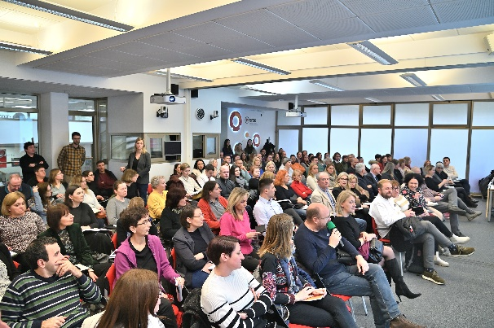
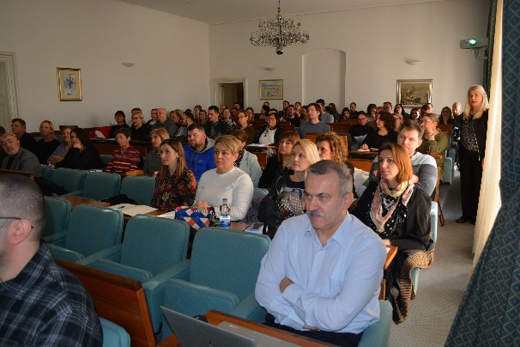
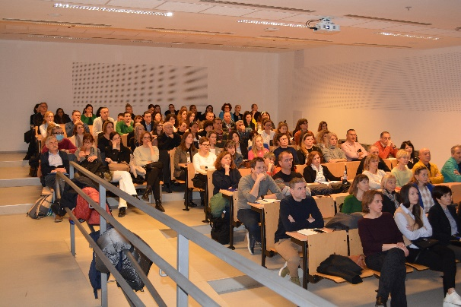
Promocija Digitalnog registra diploma
4 događanja, 4 grada:
 | Datum | Sudionici | Visoka učilišta
Zagreb | 17.1.2024. | 112 | 60
Rijeka | 31.1.2024. | 94 | 27
Osijek | 7.2.2024. | 95 | 22
Split | 14.2.2024. | 100 | 25
Ukupno |  | 402 | 134

Slide 10
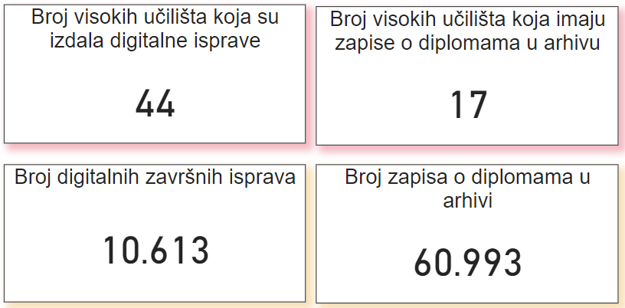
Pokazatelji (1)

Slide 11
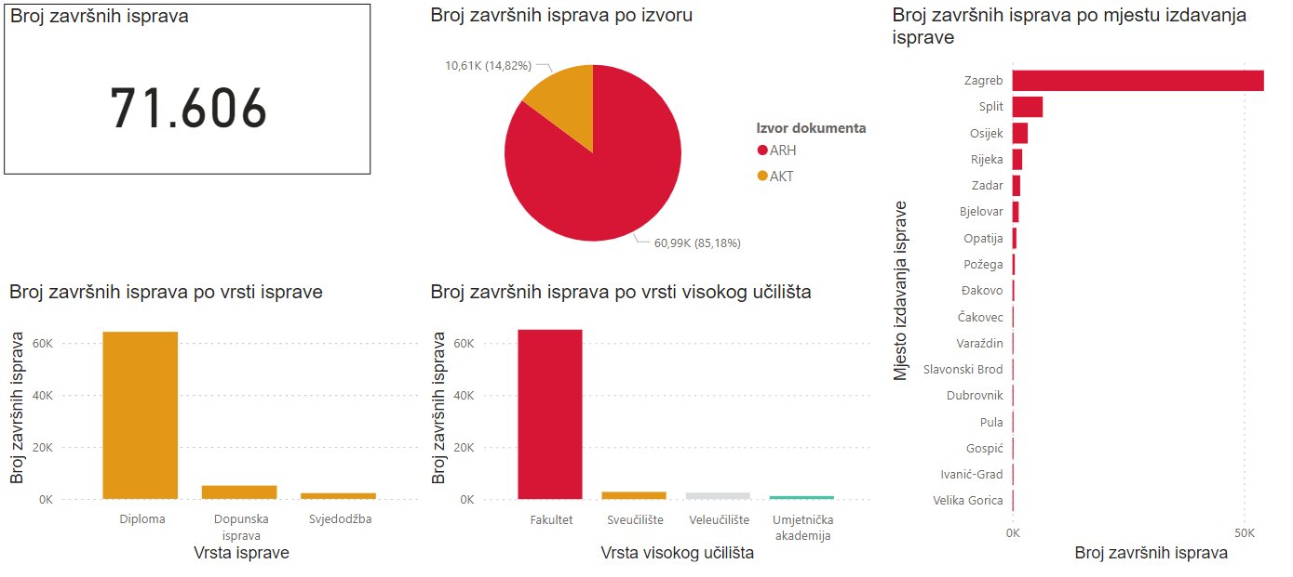
Pokazatelji (2)

Slide 12
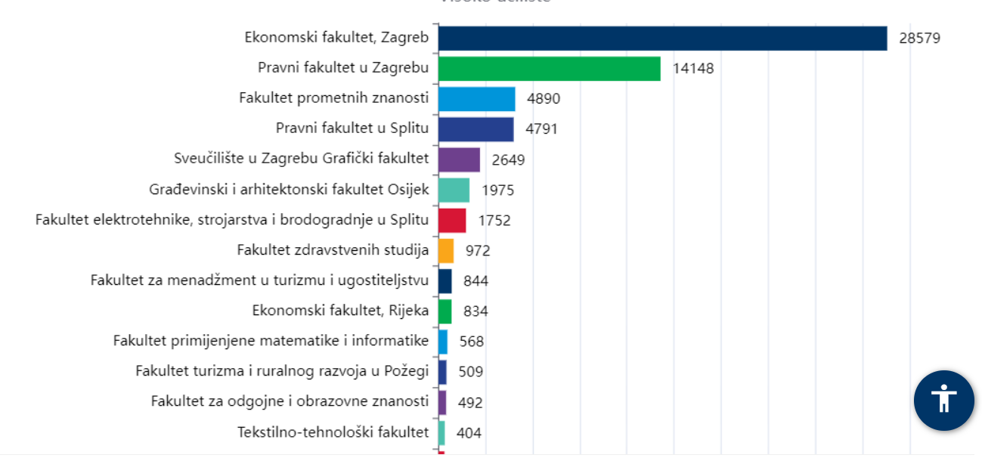
Broj završnih isprava po visokom učilištu

Slide 13
Pregled važnijih dijelova sustava
Preglednik visokih učilišta
Preglednik studijskih programa
Digitalni registar diploma
Administracija korisnika

Slide 14
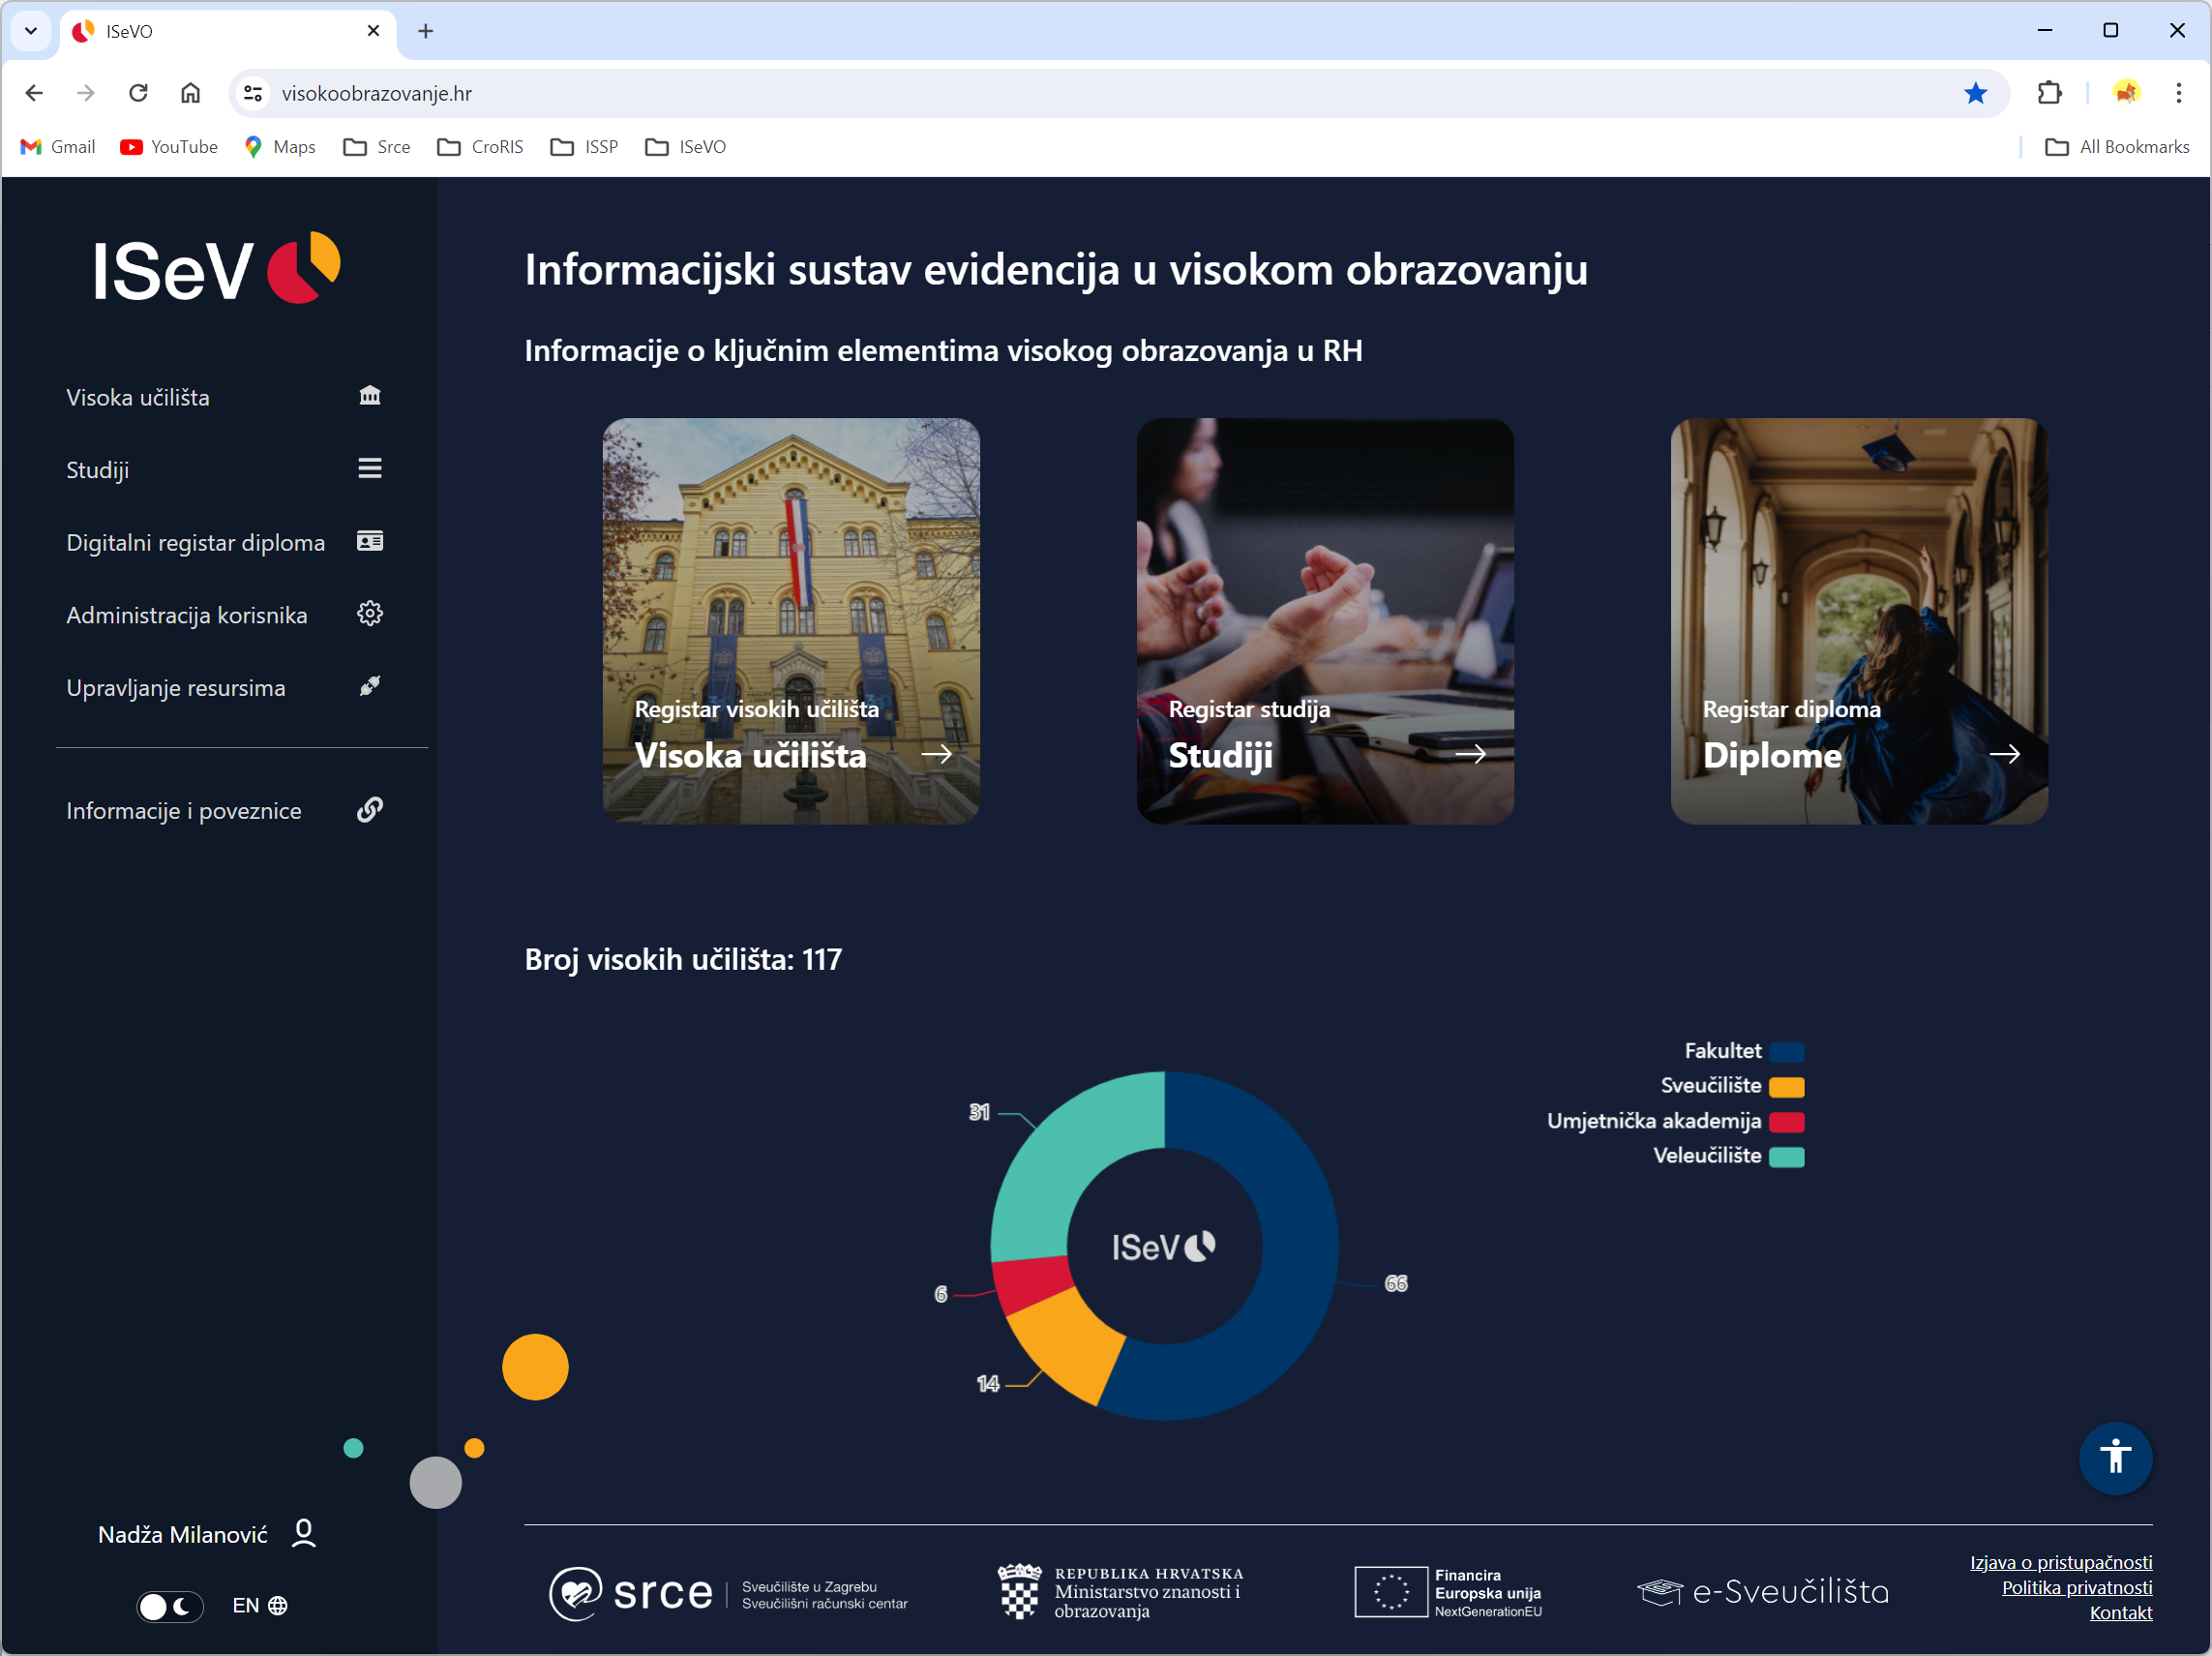
Uvod u ISeVO
Na poveznici visokoobrazovanje.hr
Dostupni moduli:
Digitalni registar diploma
Preglednik visokih učilišta
Preglednik studijskih programa
Administracija korisnika
Upravljanje resursima
Prijava u sustav: AAI identitetom
Pristup funkcionalnostima ovisi o dodijeljenoj korisničkoj ulozi
Korisničke upute na wiki.srce.hr
Korisnička podrška na
isevo-helpdesk@srce.hr

Slide 15
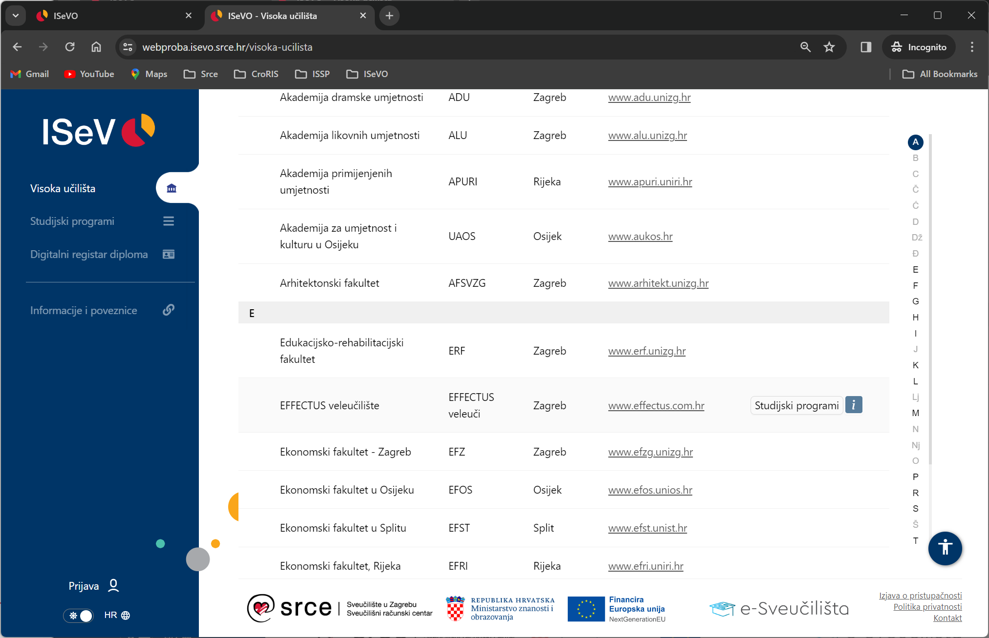
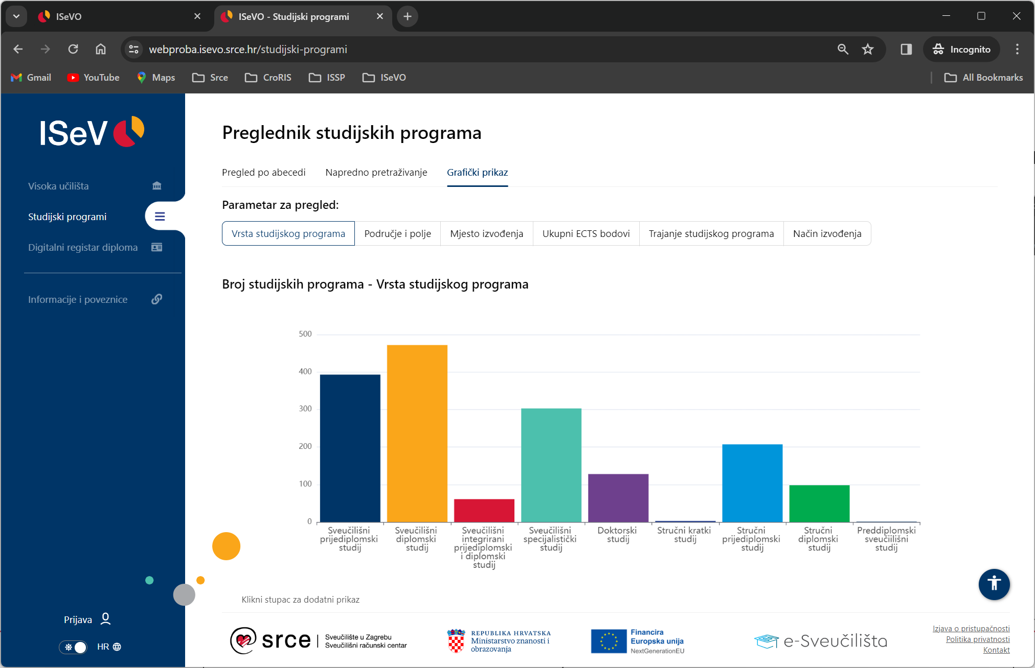
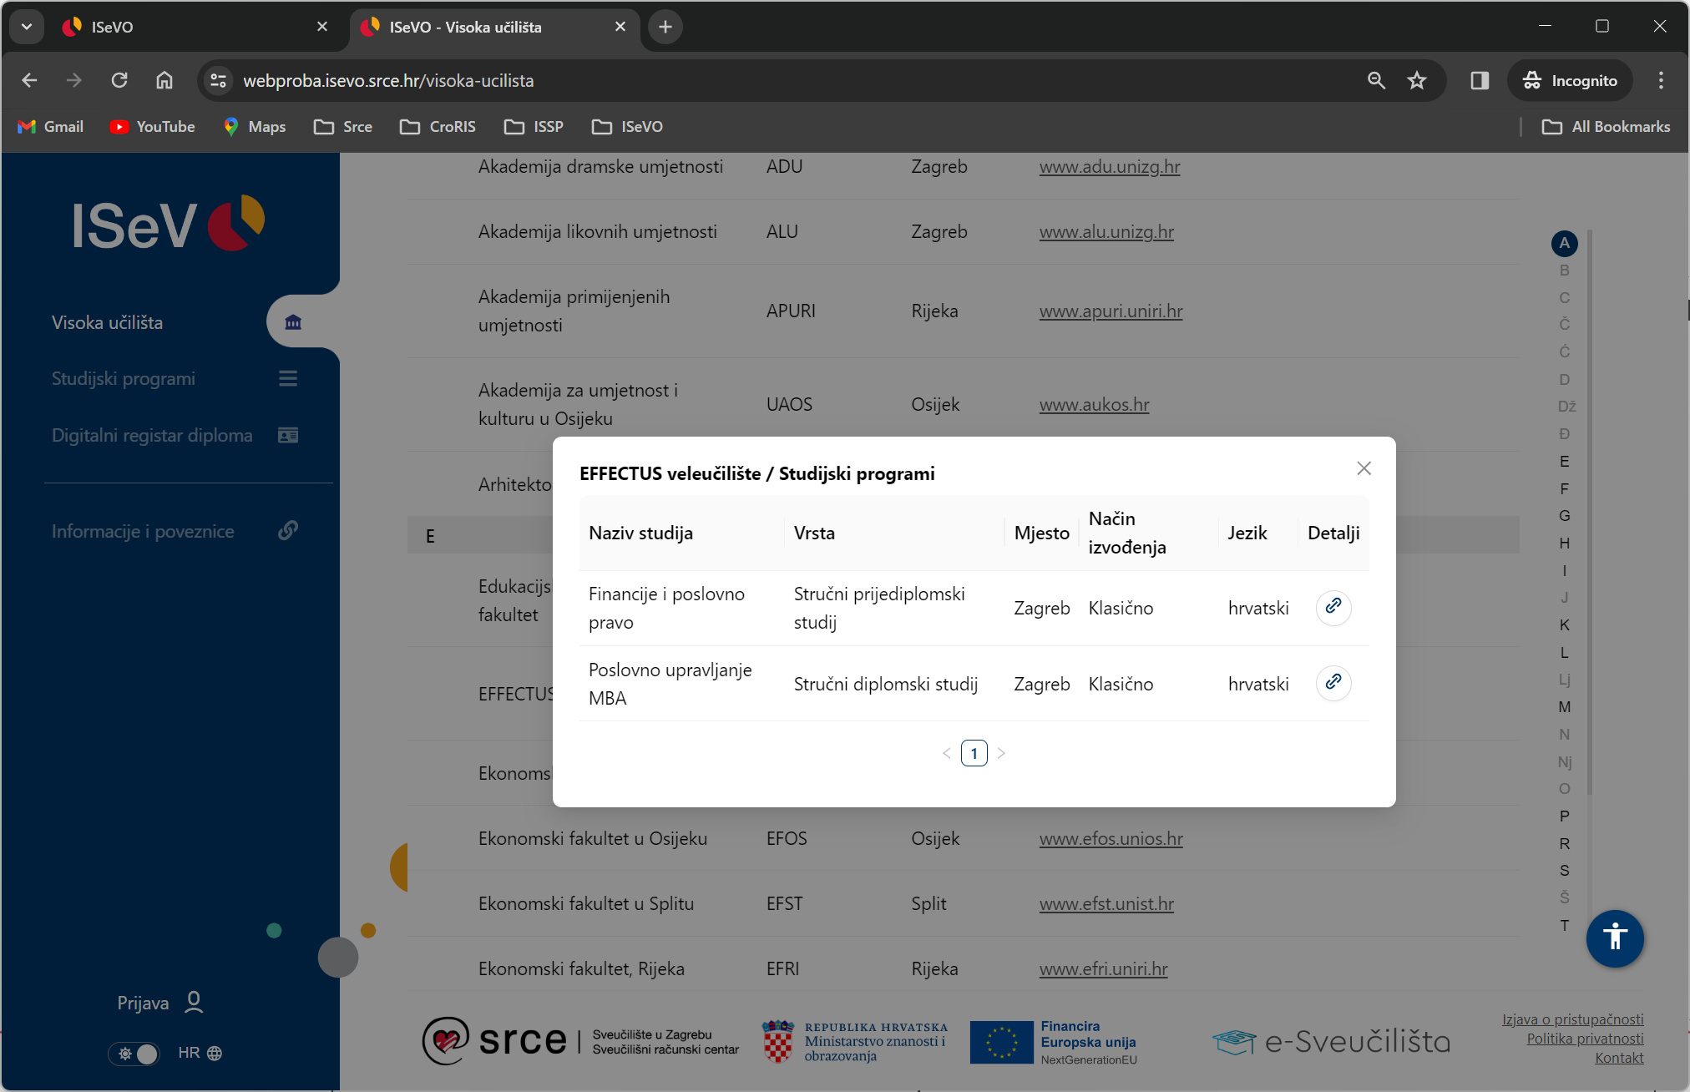
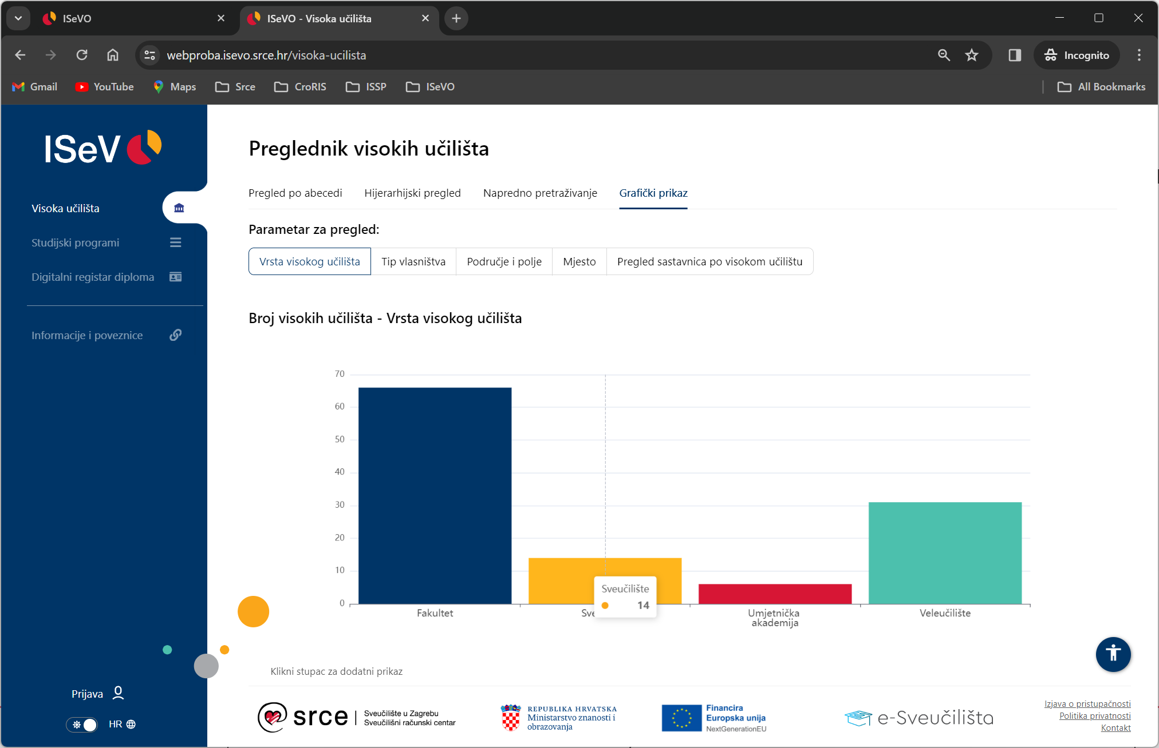
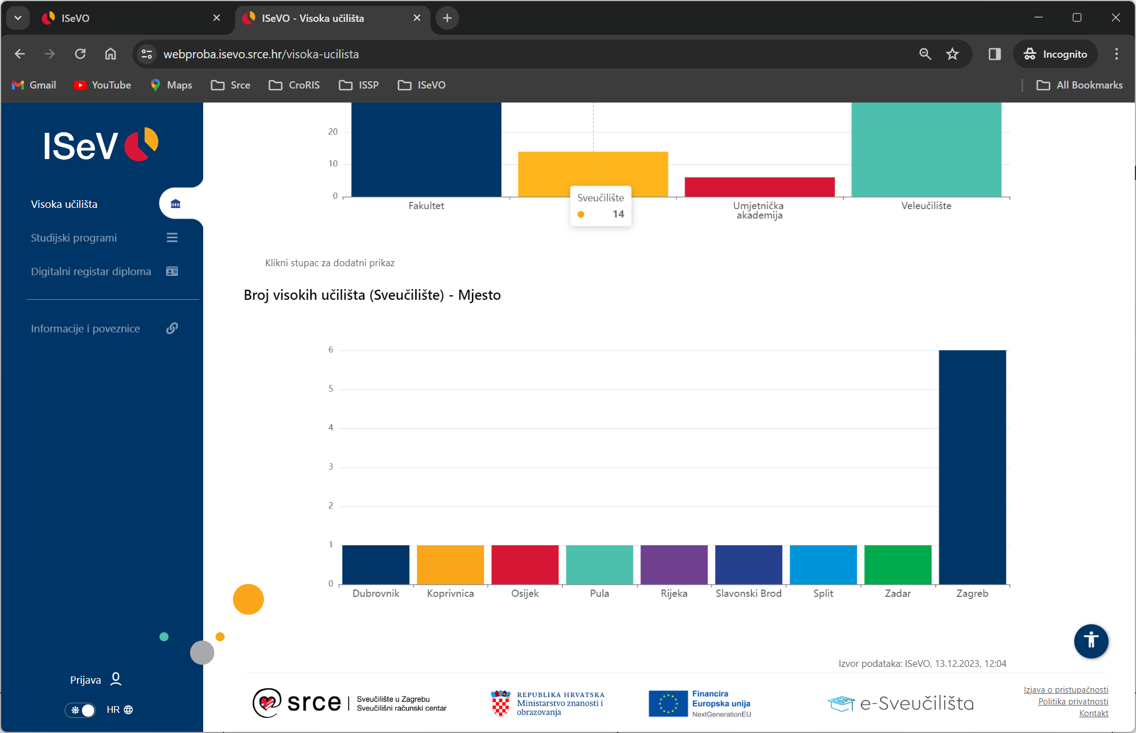
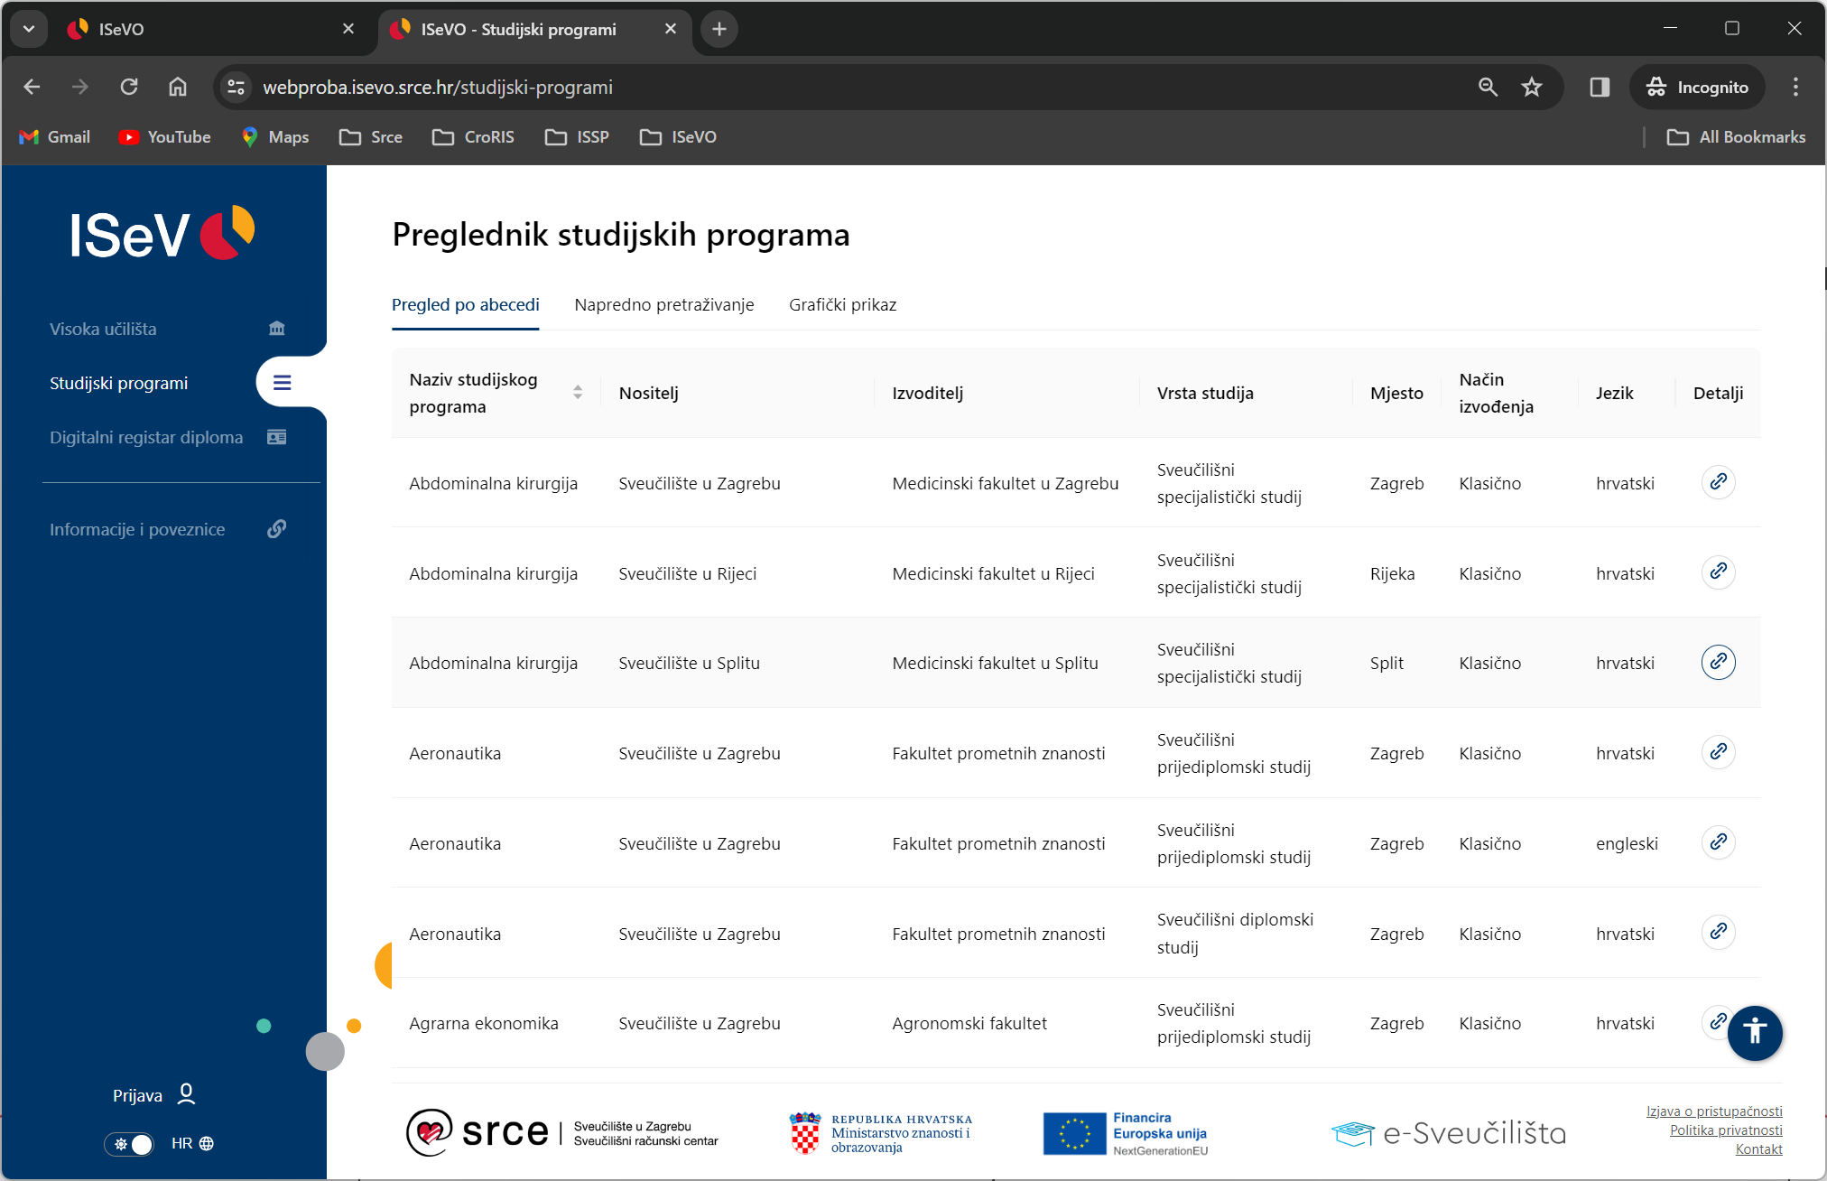
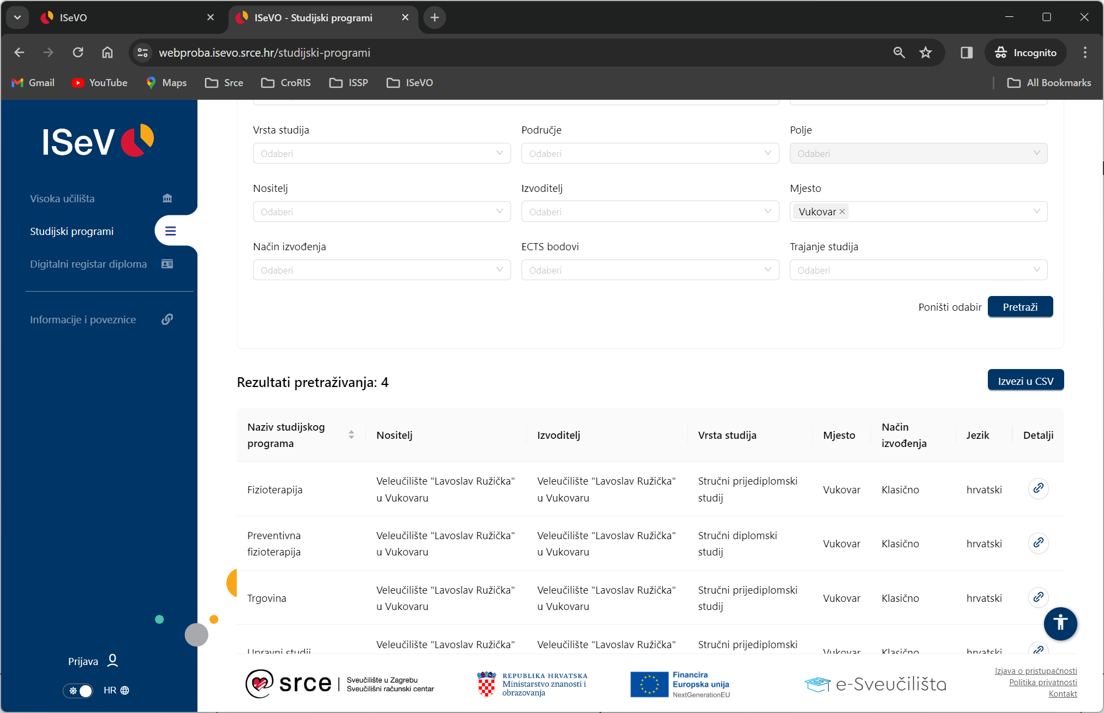
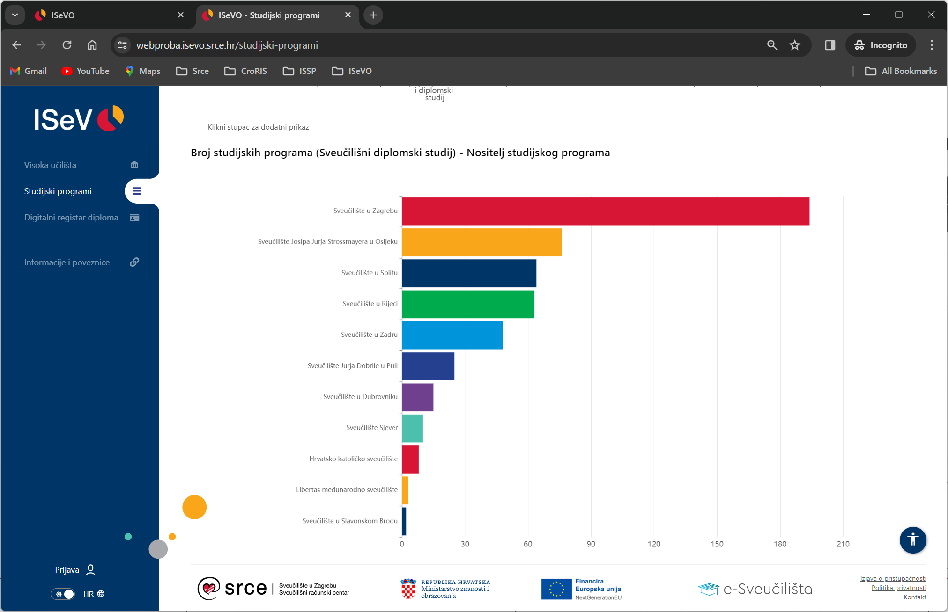
Visoka učilišta i studijski programi
Podaci iz Upisnika visokih učilišta (CroRIS) i Upisnika studijskih programa (HKO) s poveznicama na detalje u Upisniku

Slide 16
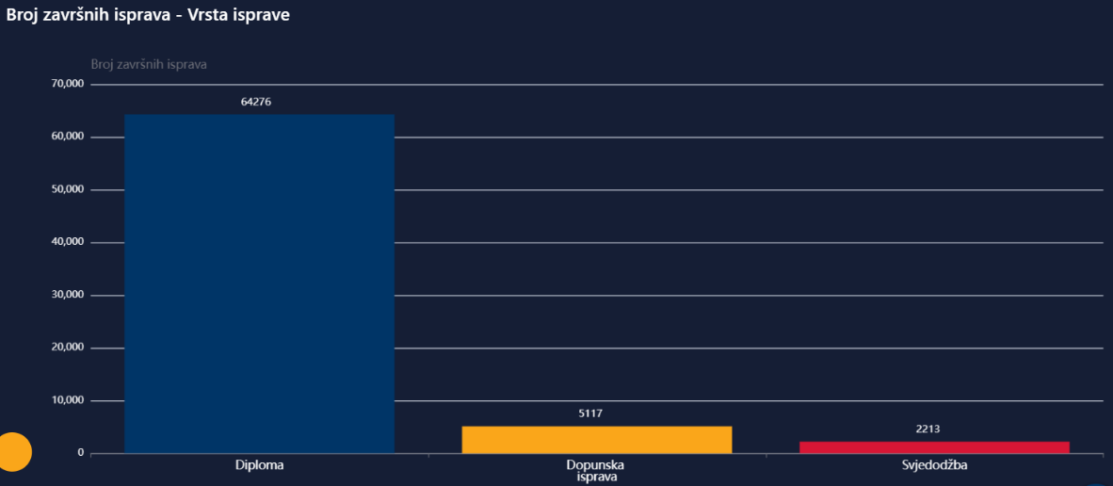
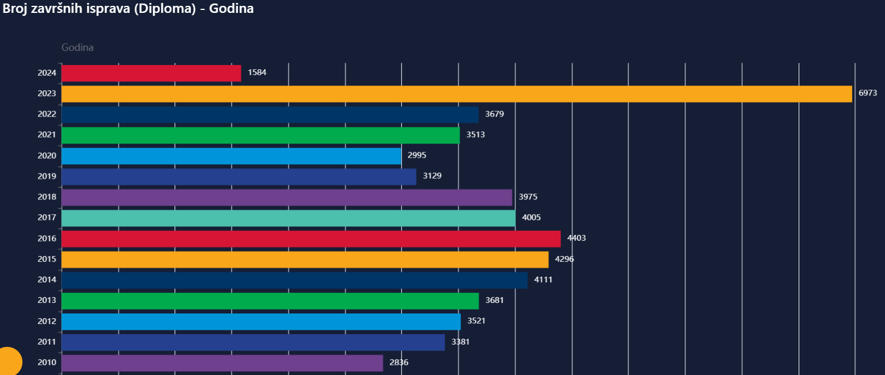
Digitalni registar diploma
Javni dio Registra – prikaz broja završnih isprava u Registru po raznim kriterijima
Prijavljeni korisnici – funkcionalnosti ovisno o ulogama
Pregled, Unos i autorizacija, Provjera, Moje završne isprave, Grafički prikaz

Slide 17
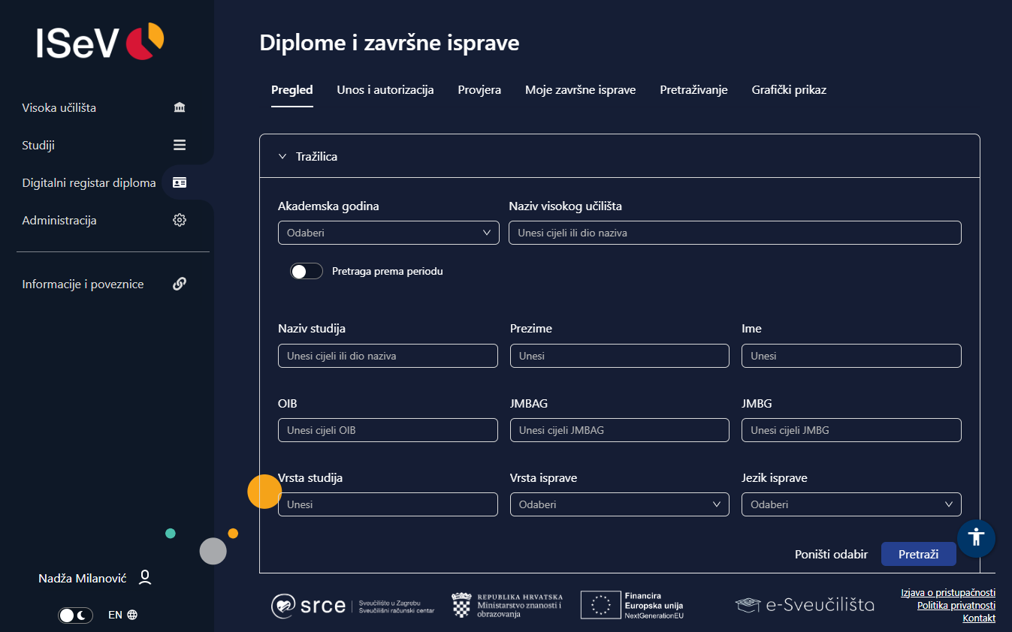
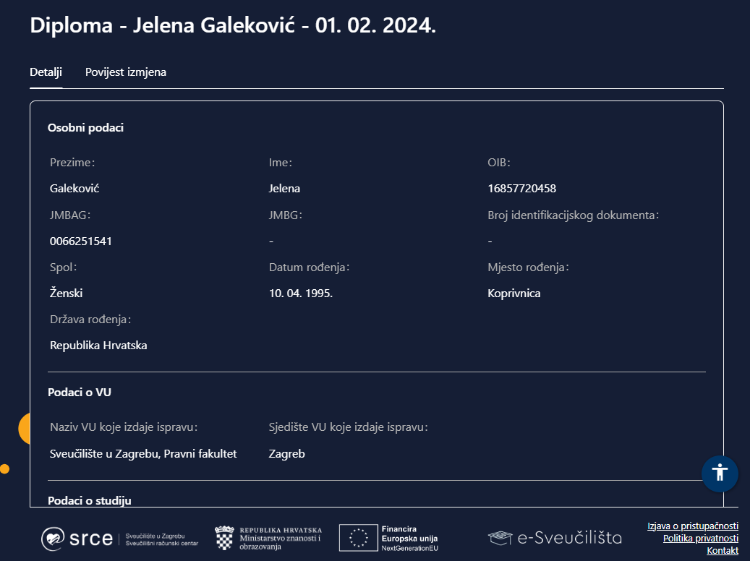
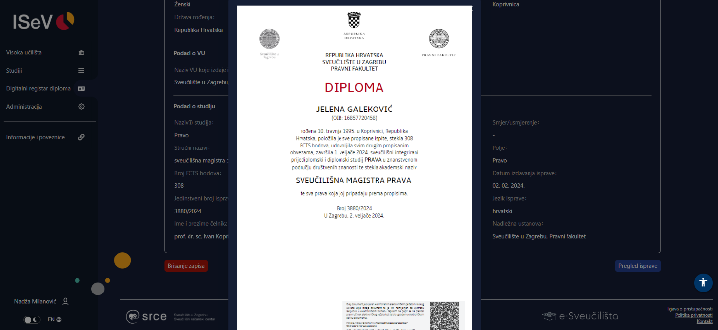
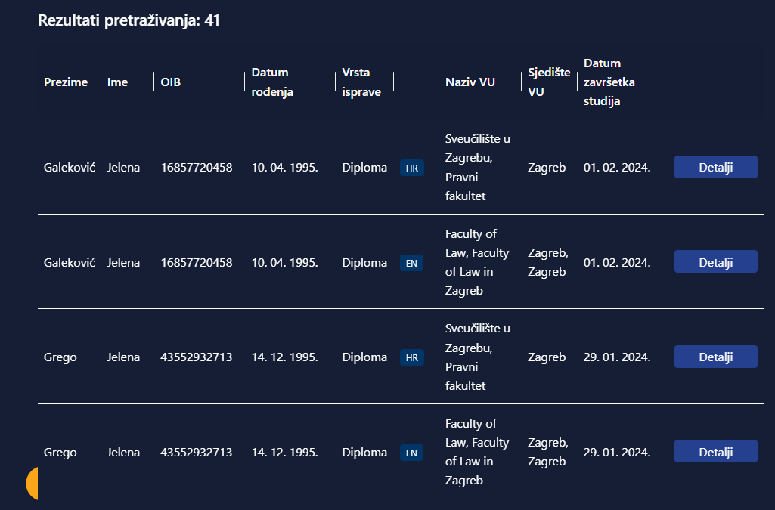
Digitalni registar diploma – Pregled
Pregled završnih isprava u Registru
Tražilica: filtriranje po određenim uvjetima
Pregled detalja isprave
Pregled digitalne isprave

Slide 18
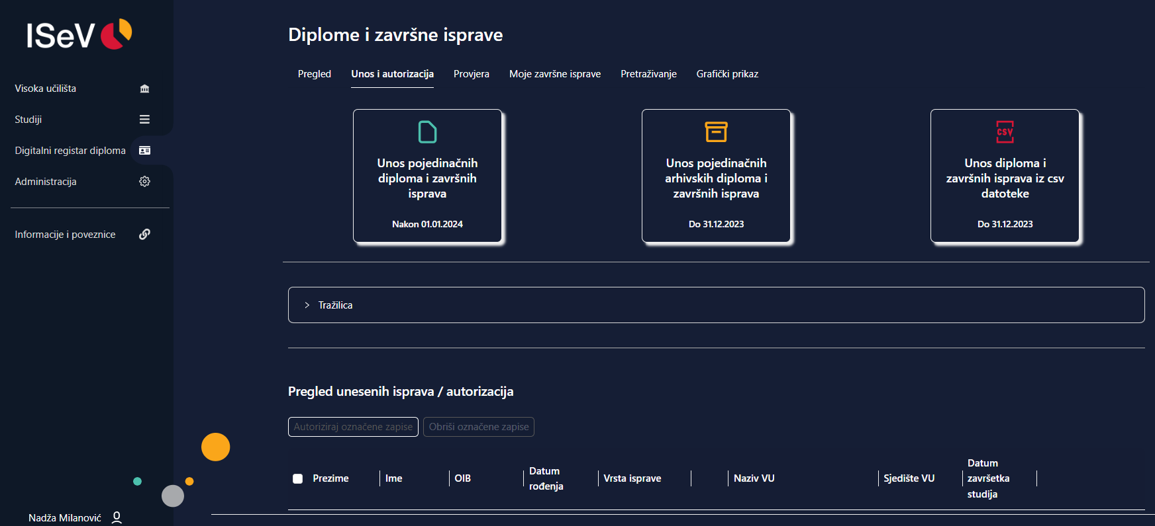
Digitalni registar diploma – Unos i autorizacija
Unos i autorizacija:
Unos jedne završne isprave i unos više isprava u arhiv iz CSV datoteke (Excel)
Pregled unesenih neautoriziranih isprava – lista i detaljno
Tražilica: filtriranje po određenim uvjetima
Samo korisnici s određenim ulogama VU_UREDNIK i VU_ODOBRAVATELJ

Slide 19
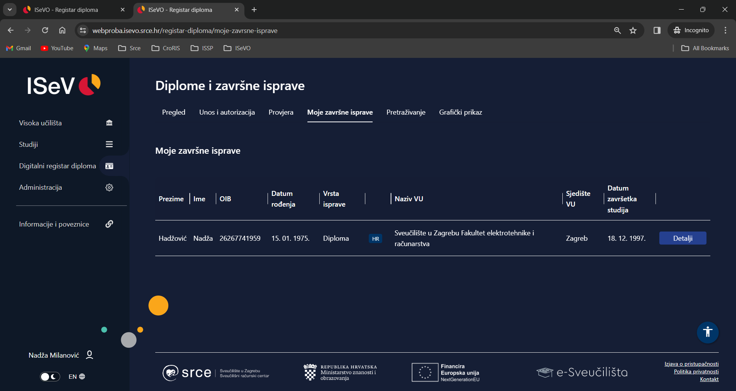
Digitalni registar diploma – Moje završne isprave
Povezivanje s korisnikovim završnim ispravama preko OIB-a
Pregled starih i novih završnih isprava koje postoje u Registru

Slide 20
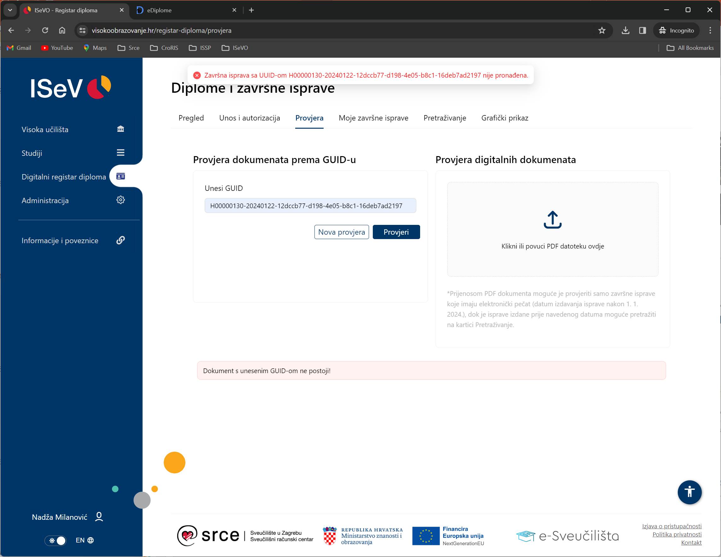
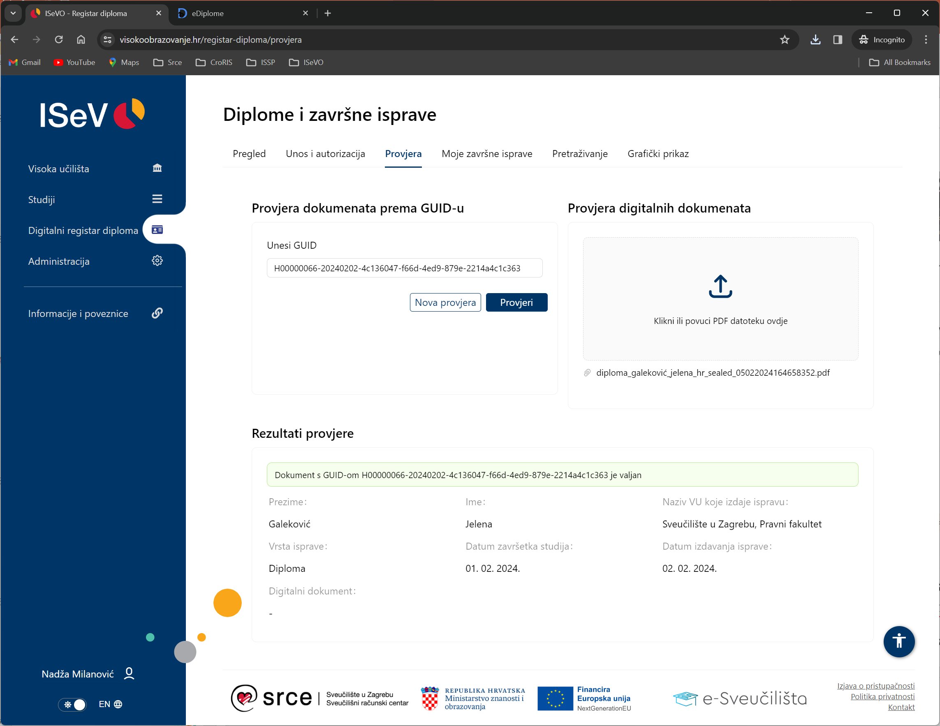
Digitalni registar diploma – Provjera
Načini provjere:
Očitanjem QR koda s dokumenta
Uploadom dokumenta
Upisom GUID-a

Slide 21
Druge „nevidljive” tehničke karakteristike sustava
Izgradnja sustava provodi se sukladno dobrim praksama Srca:
Integracija s AAI@EduHr sustavom
Sigurnosni mehanizmi na razini baze podataka
Audit proces izmjene podataka u sustavu
Sustav logiranja događaja
Automatiziran CI/CD pipeline
Provedena provjera ranjivosti produkcijskog okruženja
Arhiviranje i backupiranje sustava
Nadzor i praćenje rada sustava

Slide 22
Planovi
Evidencija studenata
Evidencija upisa
Podrška reakreditaciji visokih učilišta

Slide 23
Ključne točke u izgradnji ISeVO + ISpPU
2022.
2023.
2024.
2025.
2026.
Idejno i izvedbeno rješenje ISeVO-a
ISeVO
programski okvir
Podrška reakreditaciji
Evidencija zaposlenih
Visoka učilišta
Studijski programi
Praćenje programskih ugovora
Javna nabava vanjskih programskih usluga
Evidencija studenata
Evidencija upisnih postupaka
Digitalni registar
diploma

Slide 24
Hvala na pažnji
visokoobrazovanje.hr
isevo-helpdesk@srce.hr

Slide 25
Projekt e-Sveučilišta
Investicija: Digitalna preobrazba visokog obrazovanja
Nositelj investicije: Ministarstvo znanosti i obrazovanja
Nositelj projekta: Hrvatska akademska i istraživačka mreža - CARNET
Vrijednost projekta: 84 milijuna eura
Razdoblje provedbe: 1.3.2022. - 31.12.2025.
Partneri:
Sveučilišni računski centar (Srce)
Agencija za znanost i visoko obrazovanje (AZVO)
Nacionalna sveučilišna knjižnica (NSK)
Projekt e-Sveučilišta se financira iz Nacionalnog plana oporavka i otpornosti 2021. – 2026.
Sadržaj ove prezentacije isključiva je odgovornost Sveučilišnog računskog centra Sveučilišta u Zagrebu

